Slide 1
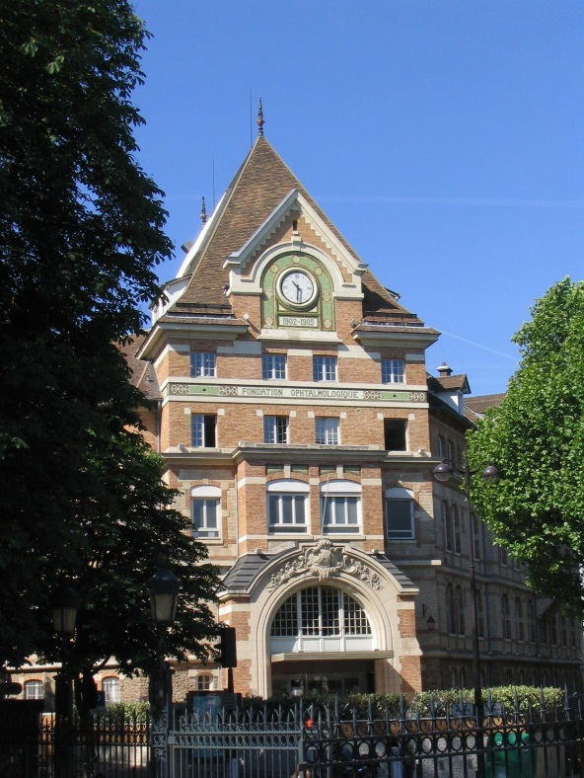
Une baisse d’acuité visuelle fluctuante
Dr Patricia KOSKAS
Dr C VIGNAL
Hôpital Fondation Rothschild
Imagerie médicale /service OPH

Slide 2
Mr D. Michel, 84 a
ATCD : pic monoclonal d’Ig, HTA, dyslipidémie, Ins rénal, ancien migraineux. Opéré de la cataracte il y a plusieurs années
Historique
  Hospitalisé du 30-01 au 02-02-2026 en neurovasculaire : troubles de la marche et de l’équilibre 3-4 jours auparavant et décharges électriques dans le territoire du V2 droit déclenchées par le stress et la mastication, pas de céphalées
    Puis troubles visuels à type de flashs lumineux , et brouillard visuel droit fluctuant au cours de la journée
    TDM et IRM : pas d’AVC récent, leucopathie vasculaire Fazekas 2
    Biologie : Ionogramme normal, NFS 9000 Leuco, CRP 20, ECG sinusal
    Sortie sous Kardégic 75, telmisartan, atorvastatine
  Consultation son OPH pour brouillard visuel droit fluctuant avec AV OD 5/10, « examen rassurant car pas de NOIA », et adressé à la FOR le 03/02/2026

Slide 3
Prise en charge
Aux urgences
AV OD 0,5 et OG 1,0
Papilles nettes et normo colorées
CRP au doigt :2, hyperesthésie du cuir chevelu et hémiface droite
Avis médecine interne : suspicion d’ACG / hospitalisation et TT par 250 mg de MPX
Dans la soirée : CRP 26,7 mg/l, Leuco 13,28 et 394 000 plaquettes
Diagnostic d’ Artérite à Cellules Géantes évoqué et confirmé par IRM
Consultation le lendemain
  AV OD : 0,8 P2 et OG 1,0 P2

Slide 4
Aux urgences: transfert IRM
Tout trouble visuel récent : IRM dans le même jour après avis OPH et neuro de garde
Protocole FOR : IRM d’emblée , traitement/corticoïdes institué d’emblée , EDC le lendemain et angio CT cervico thoraco abdomino pelvien
En cas de suspicion artérite giganto cellulaire : protocole AVC (diff, flair, SWI, TOF, angio TSA) et imagerie de la paroi (black blood) 3DT1 MSDE, et coupes coronales T2 sur les NO

Slide 5
IRM VASCULAIRE
3T préférable
Acquisition 3D, voxel 0.5 iso
Lumière : ARM TOF et angio MR injectée
Paroi:T1 « sang noir » écho de spin sans et avec IV, T2 sang noir écho de spin, 3DT1 MSDE(annule les flux lents veineux)
Permet de différencier les lésions d’athérome (épaississement excentré rehaussé) et les lésions de vascularite(épaississement concentrique rehaussé)

Slide 6
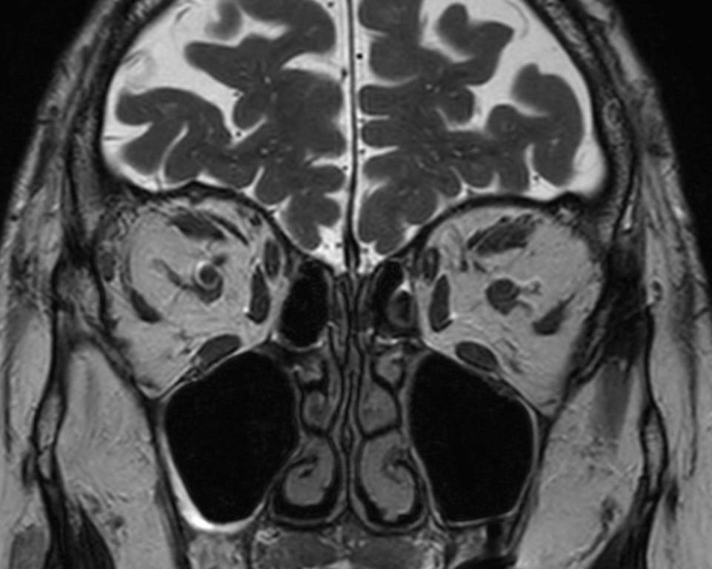
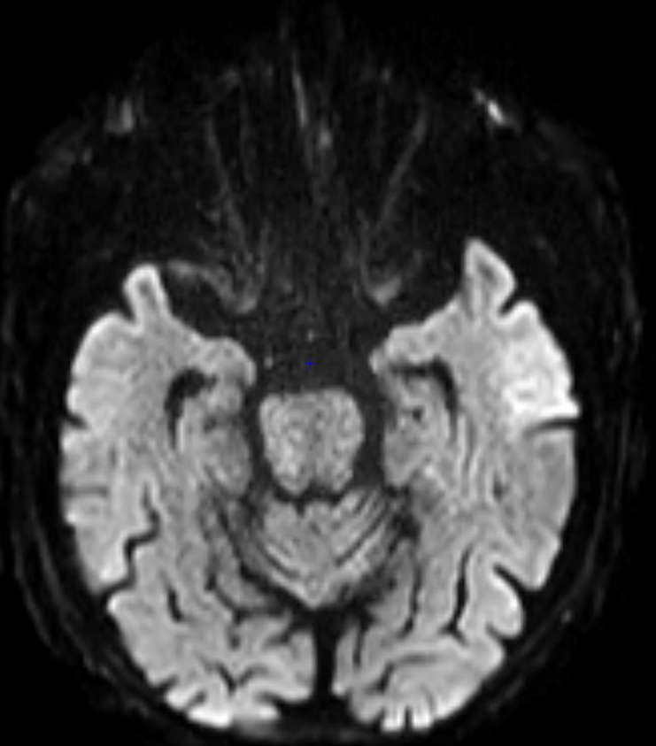
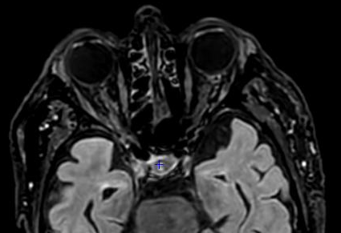
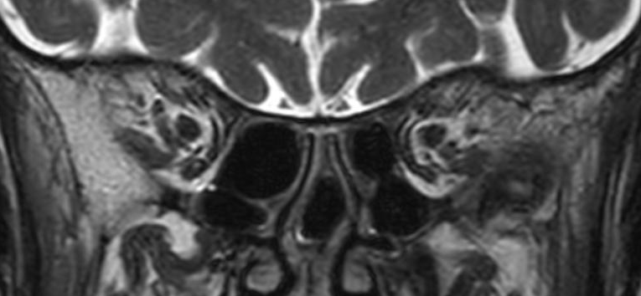
Pas d’AIC, pas de papillite, mais l’image orbitaire en FLAIR évoque le diagnostic
Pas de signe d’œdème papillaire
Infiltration péri optique et orbitaire intra conique bilatérale
Pas d’hyper signal diffusion des papilles

Slide 7
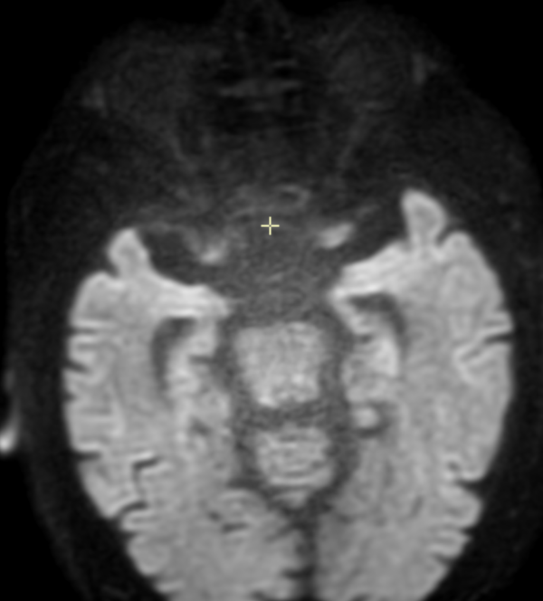
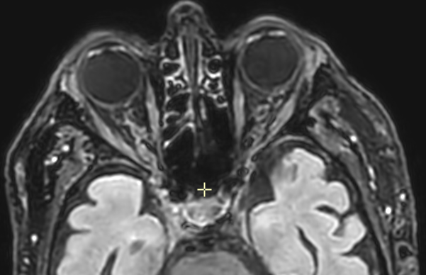
Infiltration de la graisse péri optique et rétro sclérale en FLAIR , pas de lésion en diffusion

Slide 8
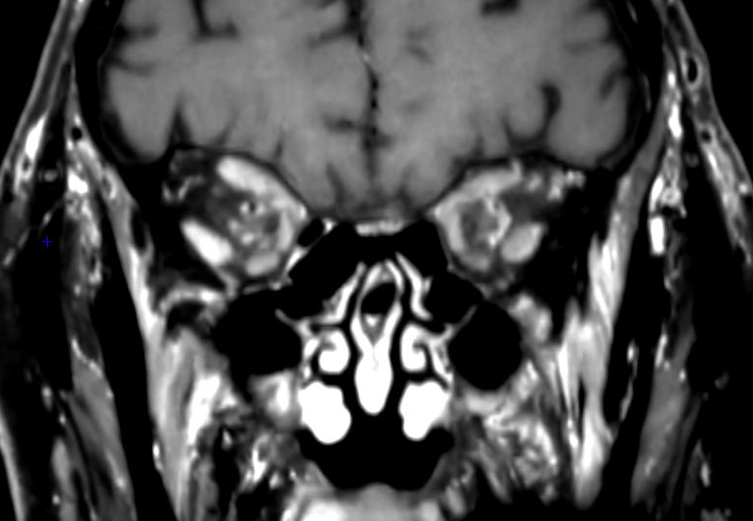
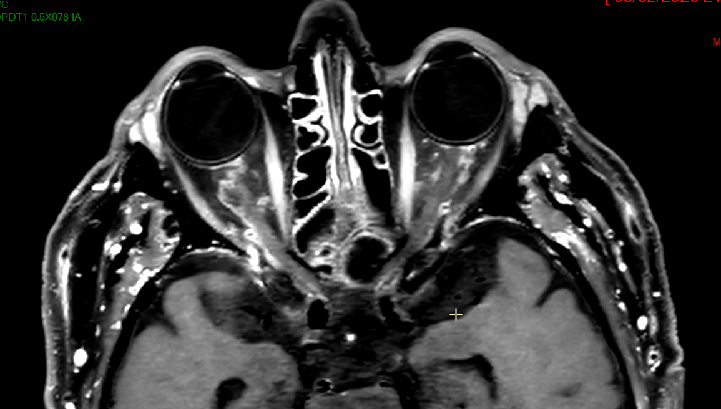
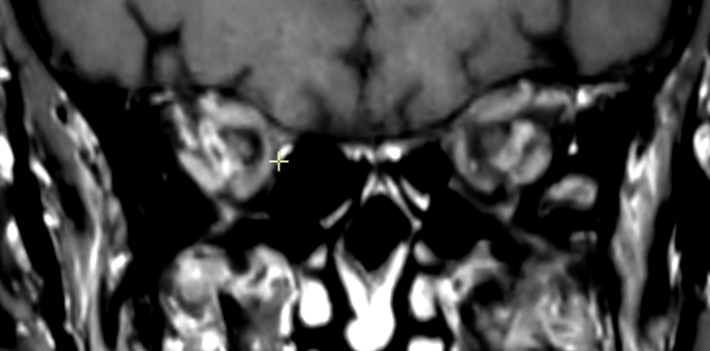
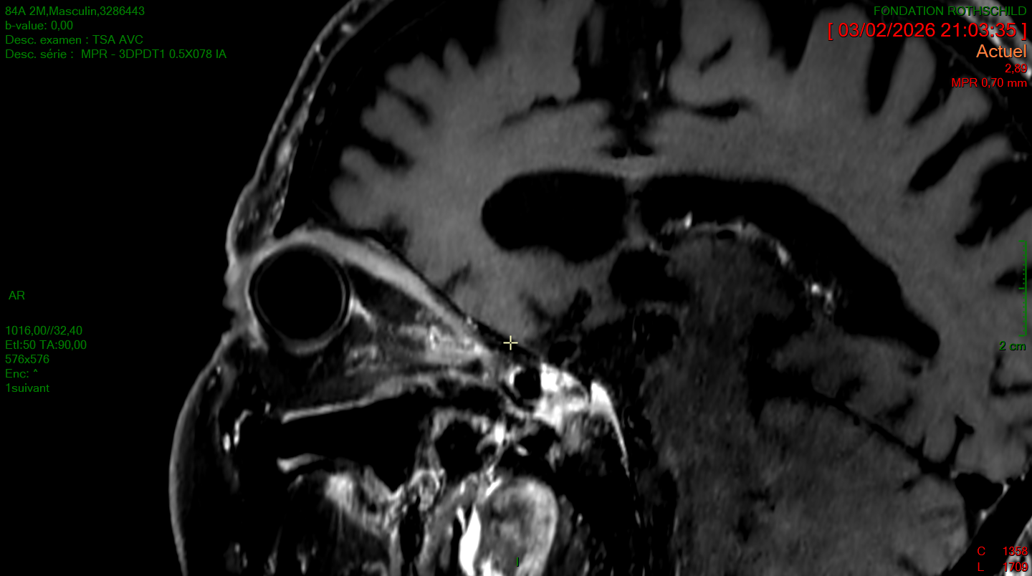
Signes oculo orbitaires bilatéraux , malgré signes cliniques à droite seulement
Infiltration de la graisse péri optique bilatérale , épaississement et rehaussement des parois des artères ophtalmiques,et artères courtes ciliaires postérieures

Slide 9
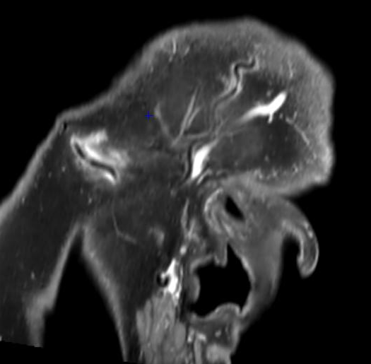
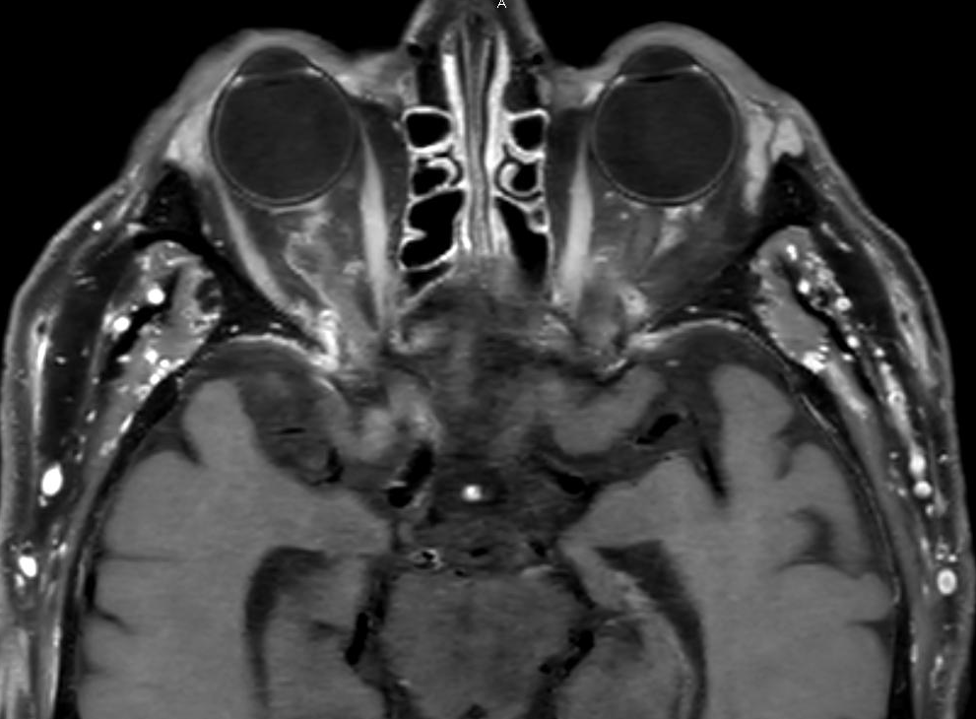
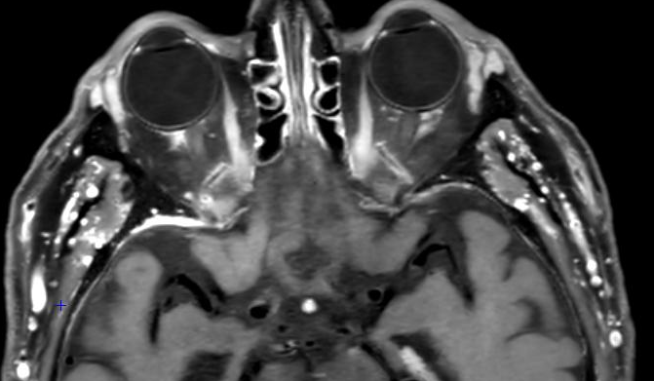
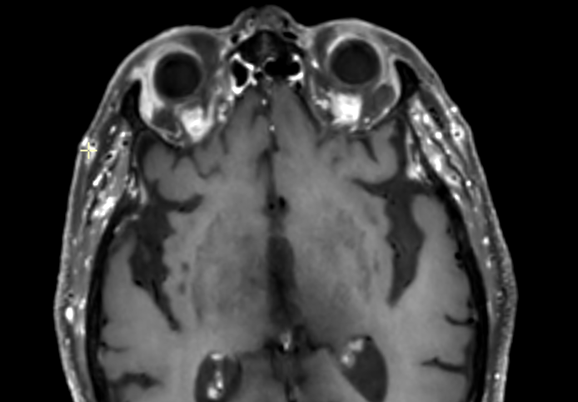
Signes de vascularite oph et rehaussement des branches de la carotide externe
Artère temporale rameau superficiel à droite , sagittale oblique T1 black blood injectée
Infiltration péri optique, autour des artères ophtalmiques dont la paroi est épaissie et rehaussée à l’apex et sur tout son trajet
Infiltration des artères ophtalmiques , épaississement de la paroi ATS D (étoile) et gauche (flèche)

Slide 10
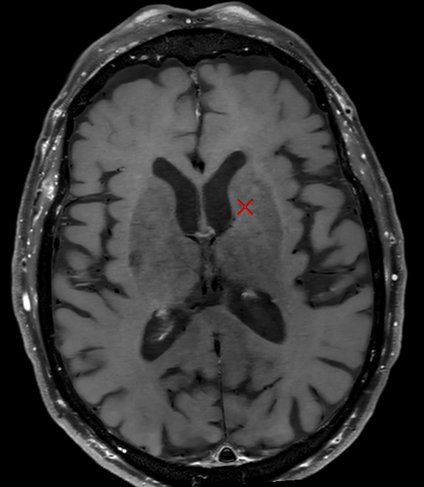
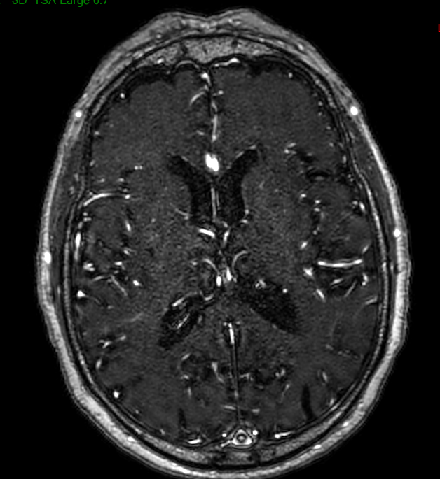
Mode comparaison: angio MR injectée et PDWT1 injectée
Permet d’éviter de faire un diagnostic erroné , en prenant une veine élargie pour une artère

Slide 11
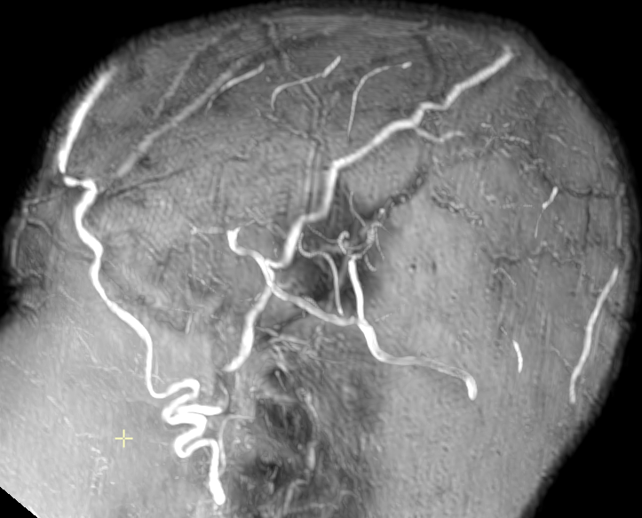
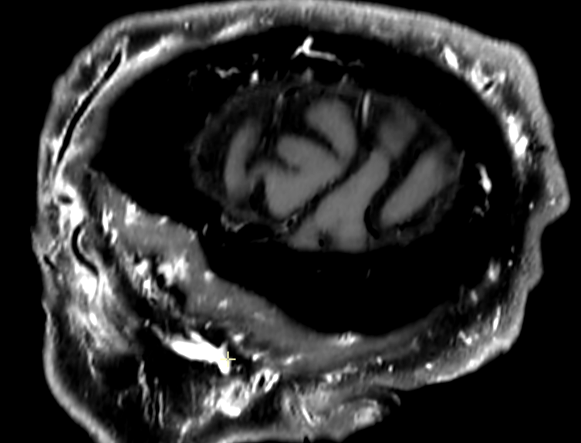
Valeur des reconstructions multiplanaires
Artère temporale: rameau superficiel vu en sagittal oblique : paroi (3DT1 SE black blood) et lumière(angio MR injectée)

Slide 12
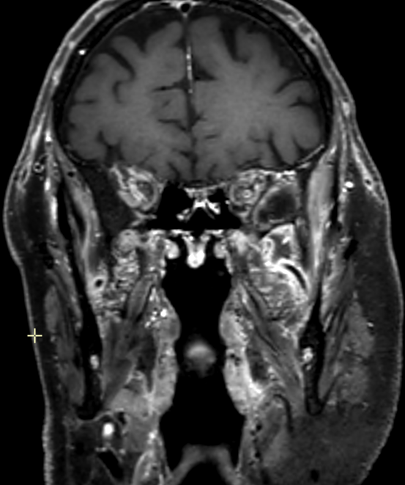
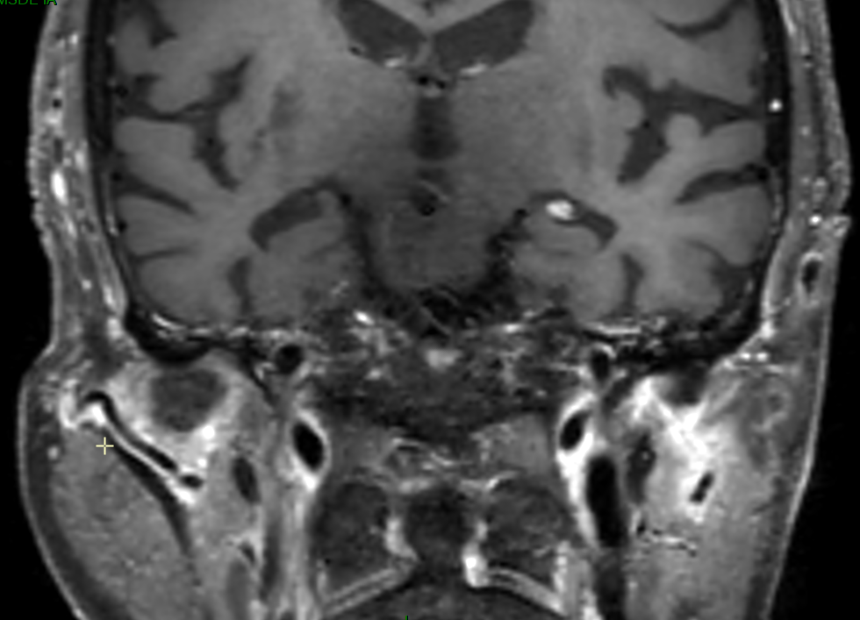
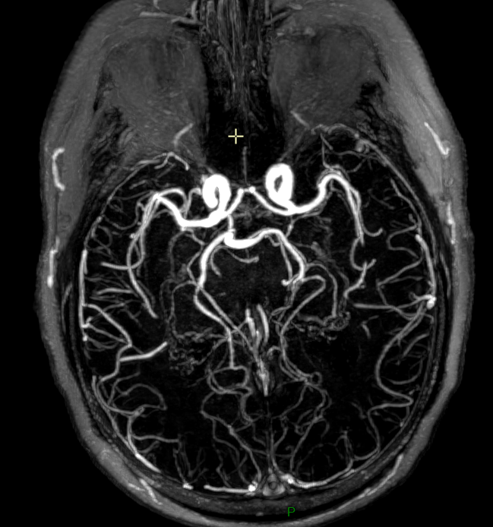
Épaississement pariétal des artères issues de la CE
Artère cérébrale postérieure droite, sténose ponctuelle plutôt athéromateuse
Artères maxillaires internes épaissies , surtout à gauche
Origine des deux artères temporales

Slide 13
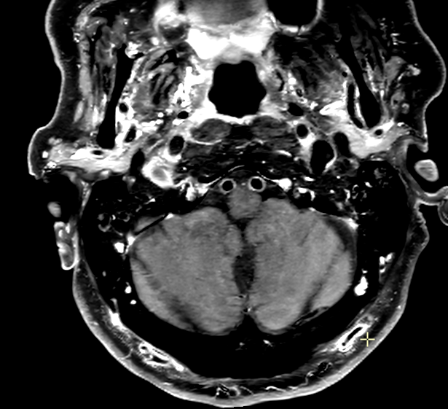
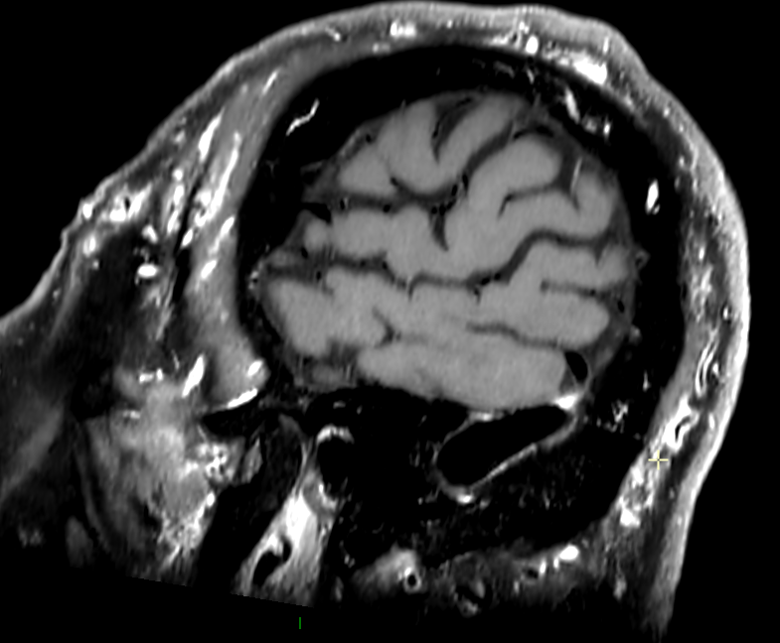
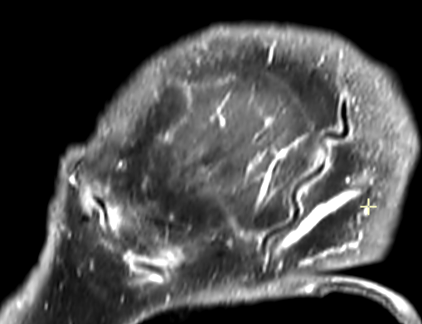
Visualiser toutes les branches de la carotide externe de façon bilatérale
Rameau superficiel et pariétal de l’ATS D
Artères occipitales

Slide 14
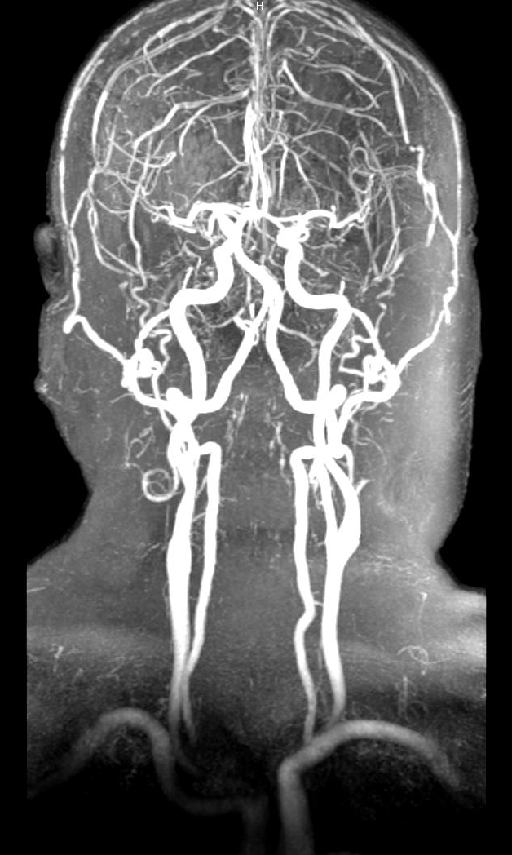
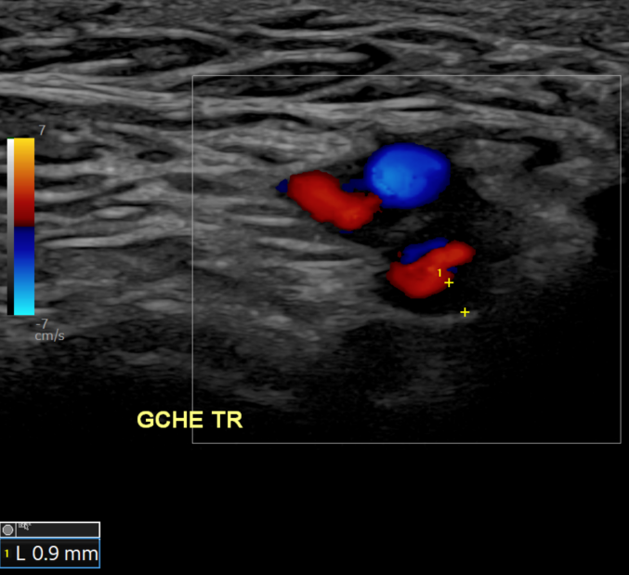
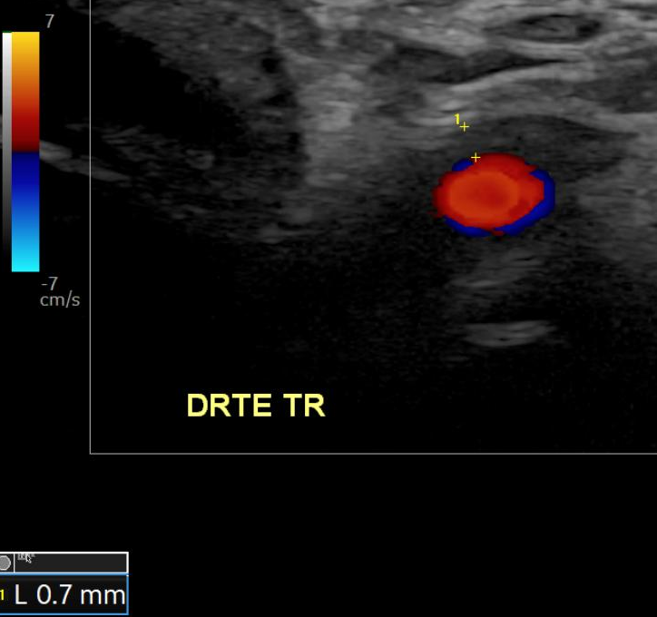
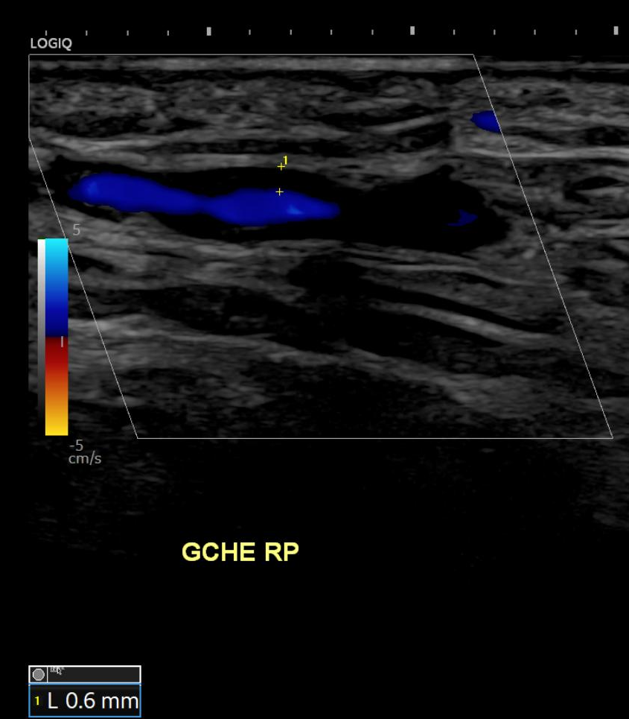
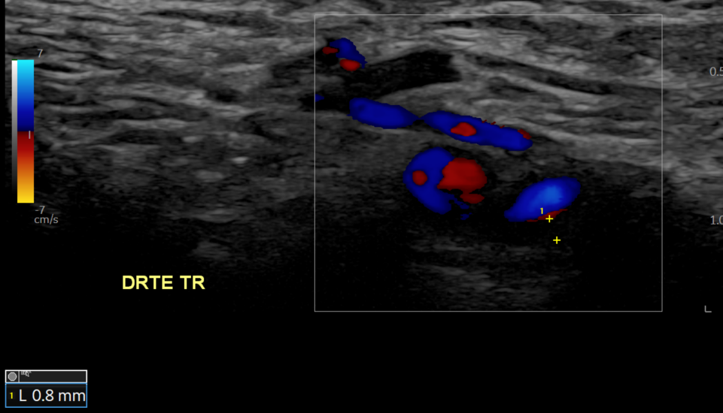
ECHO DOPPLER ATS , axillaires, vertébrales épaississement de la paroi/compressibilité diminuée
Aspect irrégulier des artères du scalp et des branches de la carotide externe D et G
Rameau pariétal de l’artère temporale gauche
Tronc de l’artère temporale droite

Slide 15
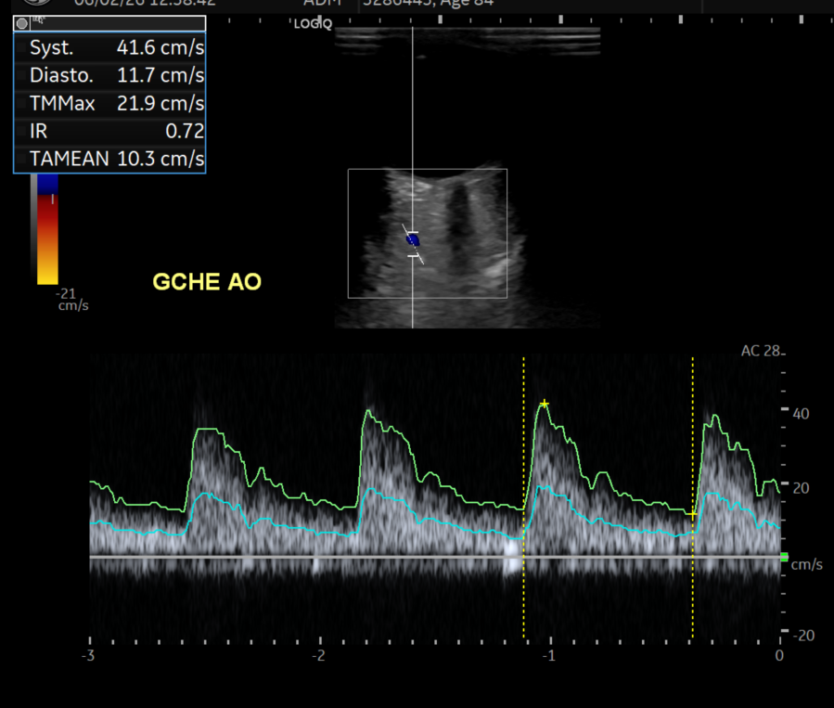
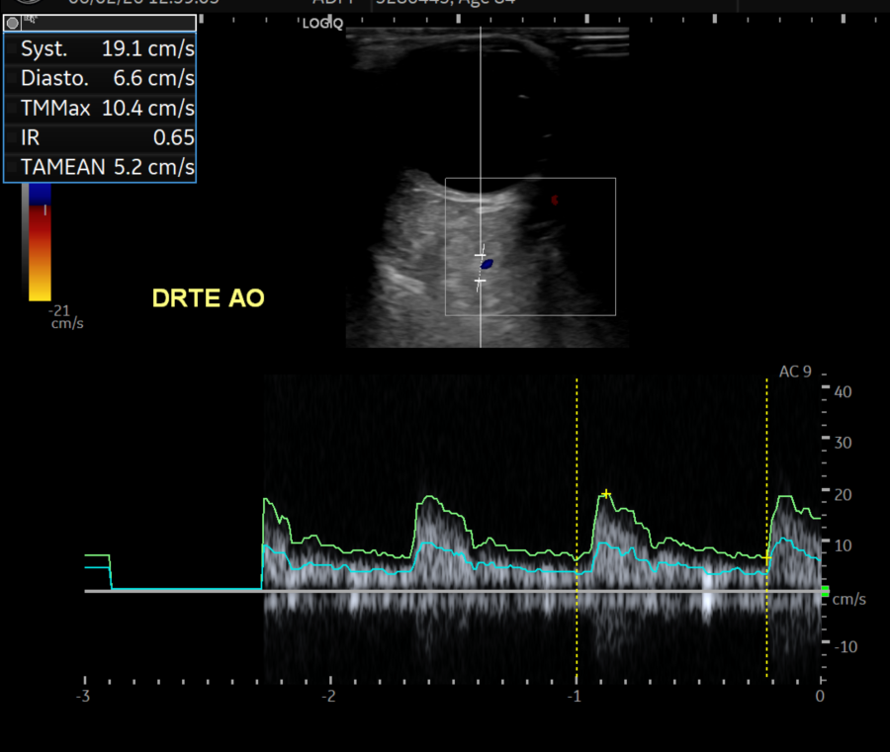
Artères ophtalmiques
Amortissement de l’artère ophtalmique droite/gauche
Différence de vitesse systolique/recueil au même niveau

Slide 16
Angio CT body:
-pas de signe d’aortite , ni de lésion des artères axillaires
-Athérome calcifié d’allure banale, aorte et artère mésentérique

Slide 17
Evolution sous traitement
TT : MPX 500 mg /jour pendant 2 jours et relais prednisone 70 mg
TOCILIZUMAB 8 mg / kg par voie IV avec une bonne tolérance clinique
Sortie le 06/02/2026
Revient aux urgences le 09/02/2026 : BAV droite à partir du 07/02, avec cécité quasi complète de cet œil, RAS à gauche
AV OD PL – et OG 1,0
Biologie : CRP 1,3 mg/l ; leucocytes 7,42 G/l et plaquettes 305 G/l

Slide 18
Diagnostic d’ACG : pas de biopsie d’artère temporale nécessaire
FO normal mais évolution défavorable AV OD
Analyse OCT : Ischémie rétinienne : PAMM OD + occlusions artérioles pré capillaires ODG
+
Ischémie choroïdienne OD

Slide 19
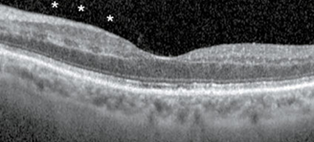
PAMM et fluctuations visuelles
Maculopathie Aiguë Moyenne Paracentrale
Atteinte ischémique segmentaire de la rétine
Traduction OCT : bande hyper-réflective au niveau de la couche nucléaire interne (INL)
Traduit une ischémie segmentaire dans la zone irriguée par le Complexe Vasculaire Profond
Sarda V et al. Eur J Ophthalmol, 2011; 21:653-656 - Sarraf D et al. JAMA Ophthalmol, 2013;131:1275-1287
An D, Yu P., Freund K.B, Yu D, Balaratnasingam C, nvest. Ophthalmol. Vis. Sci. 2020 : 61 (10),3
Notes:
La maculopathie médiane paracentrale aiguë (PAMM) : atteinte ischémique segmentaire de la rétine. Elle peut être idiopathique ou secondaire à une atteinte inflammatoire ou vasculaire rétinienne.

Slide 20
PAMM et fluctuations visuelles
Déficit fluctuant qui peut régresser (trouble maculaire transitoire)ou se compléter selon l'évolution de la cascade ischémique
Ischémie périveinulaire avec zones centrales d'anoxie et tissu hypoxique périphérique
Progression horizontale : ischémie étendue avec progression horizontale : PAMM diffuse
Progression verticale : ischémie grave
affecte IPL et GCL
Abtahi SH, Nourinia R, Mazloumi M, Nouri H, Arevalo JF, Ahmadieh H. Retina ischemic cascade: New insights into the pathophysiology and imaging findings. Surv Ophthalmol. 2023 May-Jun;68(3):380-387
Notes:
La maculopathie médiane paracentrale aiguë (PAMM) : atteinte ischémique segmentaire de la rétine. Elle peut être idiopathique ou secondaire à une atteinte inflammatoire ou vasculaire rétinienne.

Slide 21
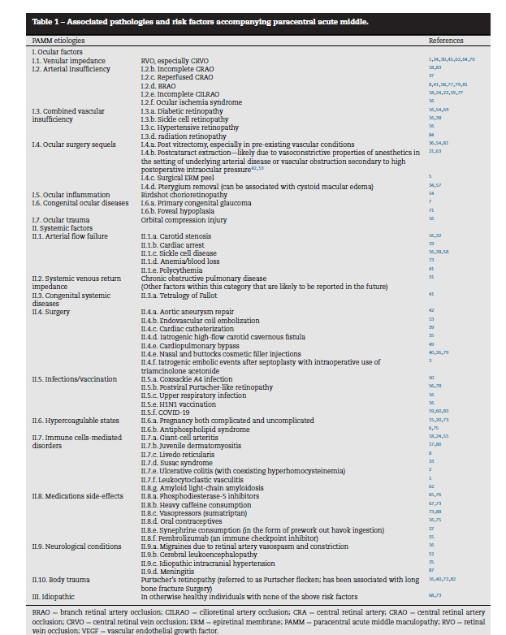
Penser à l’ACG devant une PAMM du sujet âgé
Pellegrini F, Mairot K, Cuna A, Lee AG. PAMM in GCA Retin Cases Brief Rep. 2024 May 1;18(3):285-289.
Shor N, Saadoun D, Touitou V. You Never Think Enough About Giant Cell Arteritis. Ocul Immunol Inflamm. 2025 Dec;33(10):2546-2548.
Chapron L, Bellot L, Yoann M, Rougier MB, Mouriaux F. OCT and OCT-A Findings in Giant Cell Arteritis: PAMM as a Specific Ischemic Marker. Retina. 2026 Jan 22
Abtahi SH, Nourinia R, Mazloumi M, Nouri H, Arevalo JF, Ahmadieh H. Retinal ischemic cascade: New insights into the pathophysiology and imaging findings. Surv Ophthalmol. 2023 May-Jun;68(3):380-387

Slide 22
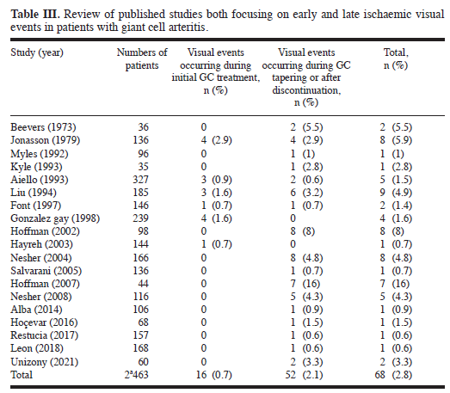
ACG : Pronostic et aggravations sous traitement
Etude rétrospective 502 patients GCA sans atteinte visuelle bilatérale
11 (2,2%) atteintes visuelles nouvelles sous CTC
6 au moment de l’induction et 11 lors de la diminution des doses
FDR : âge, anomalie clinique de l’artère temporale, plaquettes , atteinte unilatérale préexistante
2 Pics : lors de l’initiation et lors de la diminution des doses
Clinical and Experimental Rheumatology 2022; 40:734- 740

Slide 23
ACG : Pronostic et aggravations sous traitement
Les séquelles visuelles font en grande partie la gravité de l’ACG
Diminution des séquelles visuelles dans un ou 2 yeux depuis la CTC : 10-20% dans la littérature , semblent non affectées par le mode d’adm (oral ou IV) ¹
Etude sur 282 patients , séquelles visuelles (17%) plus importantes en cas de traitement tardif, mais aussi sous TT chez 6 patients (2%) sans atteinte initiale (Hemmig AK, et al.)²
Etude prospective multicentrique, 34 patients BAT positive (Danesh Meyer et col), MPX 1g/j pdt 3j. et pred. P.O. 60-80 mg/j. Aggravation visuelle 27.5 % yeux déjà atteints (40) dans la première semaine et atteinte visuelle (10,7%) dans 3/28 yeux non atteints au bout d’une journée³
Etude prospective de 91 patients avec ACG et atteinte visuelle (Hayreh et Zimmerman) : aggravation dans 1 ou 2 yeux chez 9 patients (13%) dans les 5 premiers jours de TT ⁴
1- Rheumatology, 2025, 64, 2083–2090 2- RMD Open 2023;9:e002866. 3- Ophthalmology 2005;112:1098–1103 4- Ophthalmology 2003;110:1204 –15.

Slide 24
Plusieurs points dans cette observation :
1- Penser à la PAMM dans les fluctuations de l’acuité visuelle (les TVMT)
2- Penser à l’ACG devant une PAMM chez le sujet âgé
3- Il existe des aggravations sous (malgré le) traitement dans l’ACG : URGENCE ++++, mais pas de traitement en cas de de PAMM qui évolue vers l’atrophie , surtout si FDR vasculaires sous jacents

Slide 25
Conclusion(s)
1- Pour ne pas manquer une PAMM devant une fluctuation de l’AV ou un TVT il faut faire un OCT rétinien
2- Devant une PAMM isolée en OCT , ne pas oublier de rechercher l’Artérite à Cellules Géantes: IRM
3- La maladie de Horton est une urgence thérapeutique . La précocité du traitement corticoïde / 1^{ers} symptômes, diminue (mais n’évite pas) le risque d’aggravation et de séquelles visuelles
Dinkin M, Johnson E,Curr Treat Options Neurol (2021) 23:6

